Slide 1

CÔNG NGHỆ 3
Bài 9: Làm biển báo giao thông
TIẾT 2

Slide 2
KHỞI ĐỘNG
Trò chơi : Nhìn hình đoán tên

Slide 3




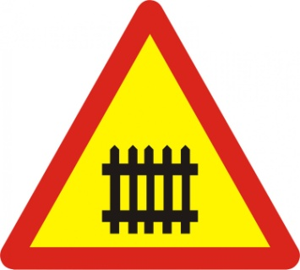

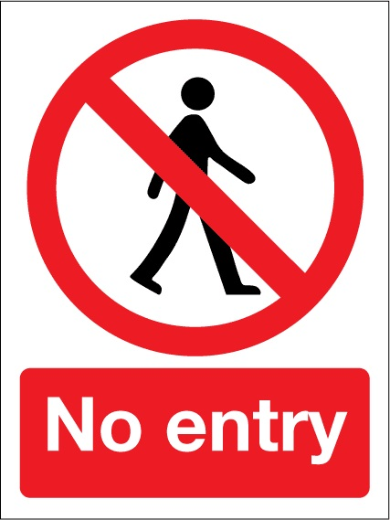

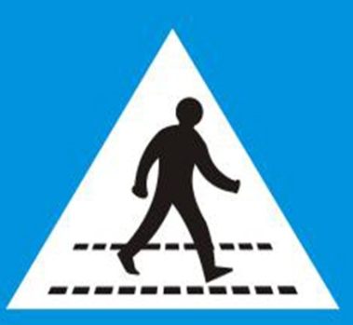
a
b
c
d
e
Cấm đi ngược chiều
Giao nhau với đường
sắt có rào chắn
Bến xe buýt
Cấm xe đạp
Nơi đỗ dành cho người khuyết tật
g
h
i
k
Đi chậm
Cấm người đi bộ
Giao nhau với
đường ưu tiên
Vị trí người đi bộ
sang ngang

Slide 4
THỰC HÀNH
Làm mô hình biển báo giao thông

Slide 5

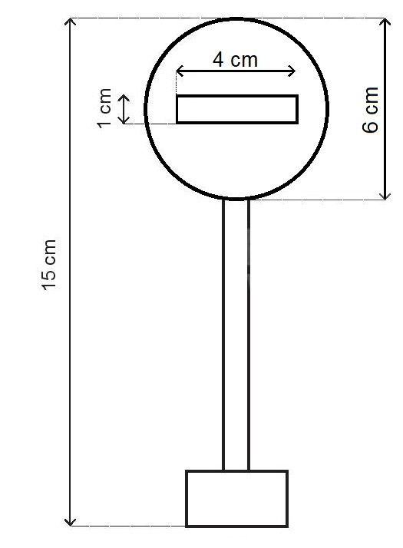
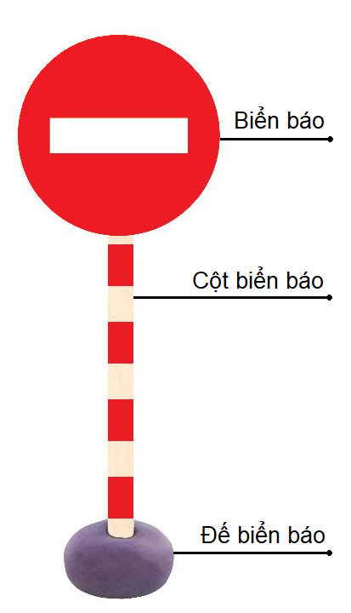
2. LÀM MÔ HÌNH BIỂN BÁO GIAO THÔNG
a) Tìm hiểu sản phẩm mẫu
Em hãy quan sát mẫu biển báo cấm đi ngược chiều và cho biết hình dạng, màu sắc, kích thước các bộ phận của biển báo.

Slide 6
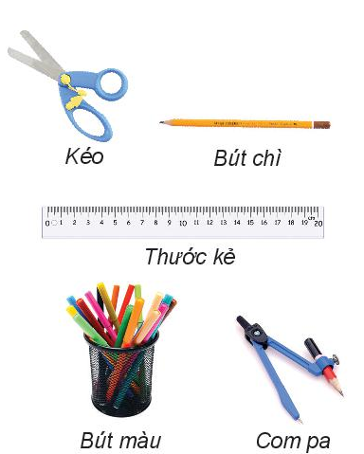
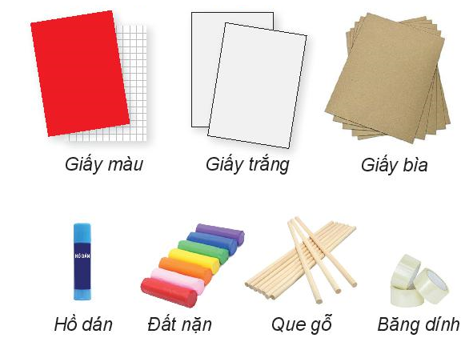
b) Vật liệu và dụng cụ
Em hãy lựa chọn các vật liệu, dụng cụ trong hình bên trên để làm mô hình biển báo cấm đi ngược chiều và lập bảng theo gợi ý dưới đây.
Tên bộ phận | Vật liệu/Dụng cụ | Số lượng
Biển báo | Giấy thủ công màu đỏ | 01 tờ
? | ? | ?

Slide 7

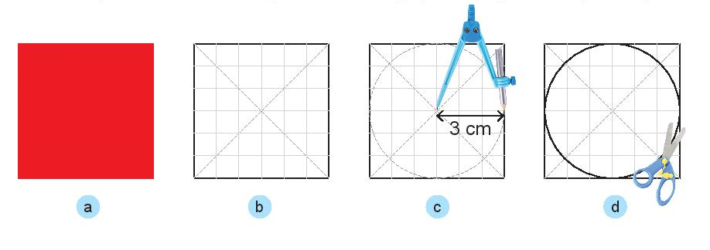
c) Thực hành
Em hãy làm mô hình biển báo theo các bước dưới đây.
Bước 1
Làm biển báo
Cắt một hình tròn có đường kính 6 cm từ giấy thủ công màu đỏ.

Slide 8
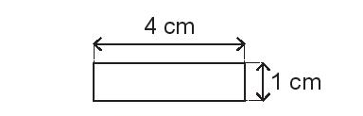

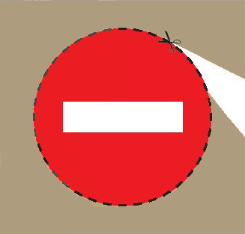
Cắt một hình chữ nhật có chiều rộng 1 cm, chiều dài 4 cm từ giấy thủ công màu trắng.
Dán hình chữ nhật vào giữa hình tròn.
Dán hình biển báo vừa làm được lên tờ giấy bìa, cắt tờ giấy bìa theo đường viền của biển báo.

Slide 9
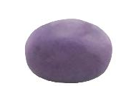
Bước 2
Làm cột biển báo
Chọn một que gỗ dài khoảng 15 cm và trang trí que gỗ bằng màu trắng và đỏ.
Bước 3
Làm đế biển báo
Tạo khối tròn bằng đất nặn. Dùng tay ấn nhẹ khối tròn, tạo mặt dưới phẳng để làm đế biển báo.

Slide 10
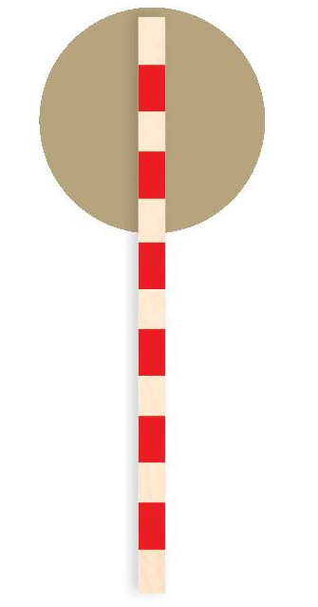
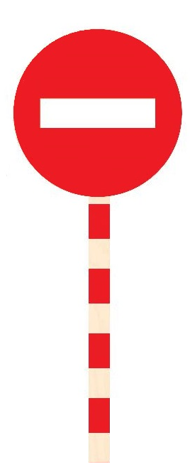
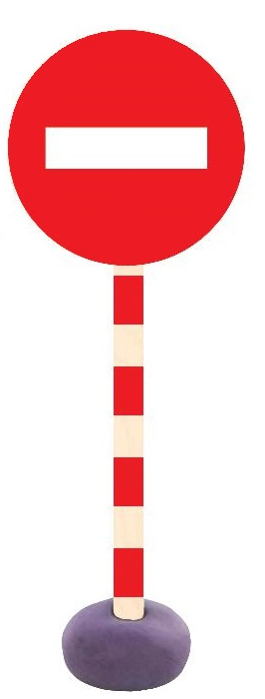
Bước 4
Hoàn thiện sản phẩm
Dùng băng dính để gắn cột biển báo lên mặt sau của biển báo.
Gắn biển báo vừa làm được lên đế biển báo và kiểm tra độ chắc chắn của biển báo.

Slide 11
VẬN DỤNG

